Slide 1

Установка vue.js
Выполнили: Филиппов с. Л.
Масленников Б. м.
Саенко. Д. О..

Slide 2
Установка
Vue.js изначально разрабатывался быть инкрементально адаптируемым. Это значит, что он может быть интегрирован в проект несколькими способами, в зависимости от требований.
Есть четыре основных способа добавления Vue.js в проект:
Импорт CDN пакета на странице
Скачивание файлов JavaScript и их самостоятельный хостинг
Установка с использованием npm
Использование официального CLI для развёртывания проекта, предоставляющего продвинутые инструменты для создания современного рабочего процесса разработки фронтенда (например, горячая перезагрузка, линтинг при сохранении и многое другое).

Slide 3
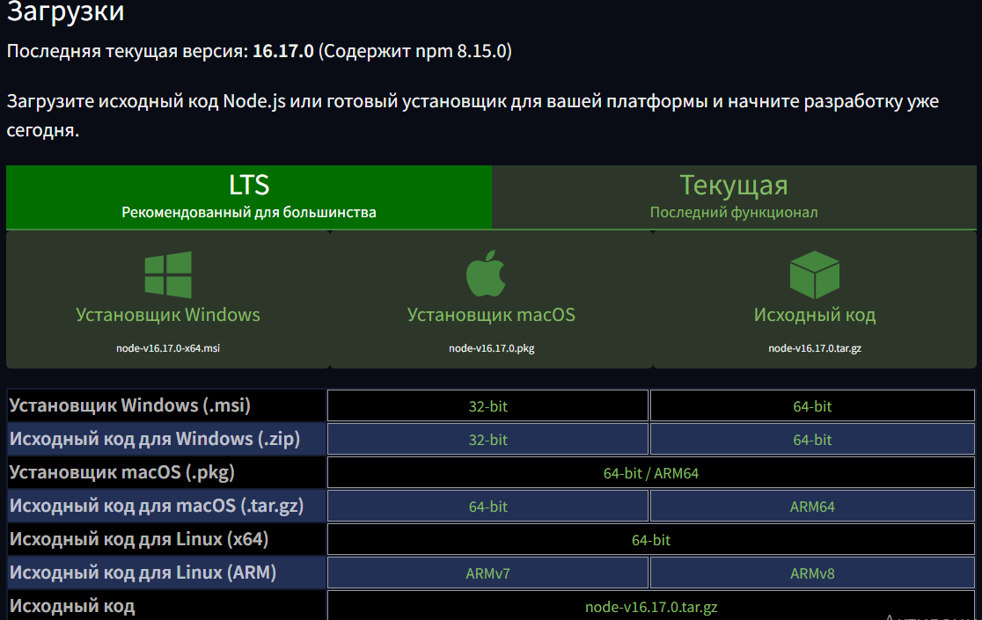
Установка Nodejs
Устанавливаем программную платформу Node. js, для того чтобы дать JavaScript возможность взаимодействовать с устройствами ввода-вывода через свой API и подключать разные внешние библиотеки. Необходимо перейти на официальный сайт и на главной странице скачать последнюю стабильную версию(latest stable version ).
После загрузки инсталлятор следует запустить и установить Node. js, как любую другую программу.
Убедимся, что всё установилось. Для этого в cmder проверим версию Node. js с помощью команды node -v и npm -v

Slide 4
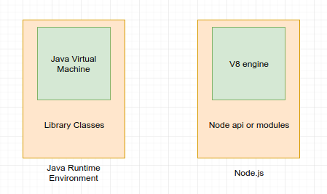
Что такое Nodejs
Node.js это — среда выполнения JavaScript. Что же это значит, и как работает? Окружение Node.js включает все, что вам нужно для выполнения программы, написанной на JavaScript.ё
Раньше вы могли запустить JavaScript только в браузере, но однажды разработчики расширили его, и теперь вы можете запускать JS на своем компьютере в качестве отдельного приложения. Так появился Node.js. Теперь вы можете сделать гораздо больше с JavaScript, чем просто интерактивные веб-сайты.
Теперь у JavaScript есть возможность делать то, что могут делать другие скриптовые языки программирования, такие как Python. Оба — браузерный JavaScript и Node.js запускаются в среде выполнения V8. Этот движок использует ваш JS код, и преобразует его в более быстрый машинный код. Машинный – низкоуровневый код, который компьютер может запускать без необходимости сначала его интерпретировать.

Slide 5
CDN
Для прототипов и в обучающих целях можно использовать последнюю версию с CDN: <script src="https://unpkg.com/vue@next"></script>
Для production рекомендуется указывать конкретную версию и сборку, чтобы избежать неожиданных поломок при выходе новых версий.

Slide 6
Скачивание и самостоятельный хостинг
Если нужно избежать использования систем сборки, но нет возможности использовать CDN в production — в таком случае можно скачать соответствующий .js файл и разместить его на собственном веб-сервере. После чего подключать его, с помощью тега <script>, точно также, как и при подключении с CDN. Можно просматривать и скачивать файлы с CDN, например unpkg (opens new window)или jsDelivr (opens new window). Различия файлов сборок подробнее объясняются ниже, но обычно потребуется загрузить обе сборки: для разработки и для production.

Slide 7
Установка VUE
npm — рекомендованный способ установки при создании больших приложений на Vue. Он прекрасно сочетается с системами сборки, такими как webpack (opens new window)или Rollup (opens new window). # установка последней стабильной версии $ npm install vue@next# установка последней стабильной версии $ npm install vue@next
Также Vue предоставляет инструменты для создания однофайловых компонентов (также именуемых как SFC). Если хотите их использовать, то также потребуется установить @vue/compiler-sfc:
$ npm install -D @vue/compiler-sfc Обратите внимание, если выполняете миграцию с Vue 2, то @vue/compiler-sfc заменяет используемый ранее vue-template-compiler. Кроме @vue/compiler-sfc также понадобится подходящий загрузчик SFC или плагин для системы сборки. Более подробную информацию можно найти в разделе про однофайловые компоненты. В большинстве случаев предпочтительным способом создания сборки с webpack и минимальной конфигурацией будет использование Vue CLI.

Slide 8

Установка Bootstrap
Приступая к работе с Bootstrap — используйте CDN, установите его с помощью диспетчера пакетов или загрузите исходный код.
Установка через менеджер пакетов
Установите исходные файлы Sass и JavaScript для Bootstrap через npm, RubyGems, Composer или Meteor. Установка, управляемая пакетами, не включает документацию или наши полные сценарии сборки. Вы также можете использовать наш репозиторий шаблонов npm для быстрого создания проекта Bootstrap с помощью npm.
npm install bootstrap@5.2.0
gem install bootstrap -v 5.2.0

Slide 9
cli
CLI Vue предоставляет официальный CLI (opens new window)для быстрого создания каркаса одностраничных приложений (SPA). Предлагаемые шаблоны содержат всё необходимое для организации современной фронтенд-разработки. За несколько минут можно получить работающую конфигурацию с горячей перезагрузкой модулей, линтингом кода при сохранении и настроенной конфигурацией production-сборки. Совет Использование CLI предполагает наличие знаний о Node.js и связанных с ней инструментов сборки. Новичкам во Vue или в инструментах сборки фронтенда настоятельно рекомендуем сначала прочитать руководство без применения каких-либо систем сборки прежде чем начинать использовать CLI. Для Vue 3 требуется использовать Vue CLI v4.5, доступная в npm по имени @vue/cli. Для обновления необходимо переустановить последнюю версию @vue/cli глобально: yarn global add @vue/cli # ИЛИ npm install -g @vue/cli После установки в проекте Vue необходимо выполнить: vue upgrade --next

Slide 10
vite
Vite (opens new window)— инструмент для сборки веб-приложений, предлагающий исключительно быструю обработку кода, благодаря применяемому подходу по использованию нативных импортов ES-модулей. Быстро развернуть проект на Vue используя Vite можно с помощью следующих команд. Используя npm: # npm 6.x $ npm init vite@latest <project-name> --template vue # npm 7+, НУЖНО дополнительное двойное тире: $ npm init vite@latest <project-name> -- --template vue $ cd <project-name> $ npm install $ npm run dev или используя Yarn: $ yarn create vite <project-name> --template vue $ cd <project-name> $ yarn $ yarn dev или с помощью pnpm: $ pnpm create vite <project-name> -- --template vue $ cd <project-name> $ pnpm install $ pnpm dev

Slide 11
Объяснение различных сборок
В папке dist/ npm-пакета (opens new window)можно обнаружить несколько различных сборок Vue.js. Рассмотрим подробнее какой файл из dist для каких случаев должен использоваться. #Из CDN или без системы сборки #vue(.runtime).global(.prod).js: Для использования напрямую, через <script src="..."> в браузере, предоставляет глобальный доступ к Vue. Компиляция шаблонов в браузере: vue.global.js — «полная» сборка, которая включает в себя и компилятор шаблонов и runtime, поэтому поддерживает компиляцию шаблонов «на лету». vue.runtime.global.js — содержит только runtime и требует чтобы шаблоны были предварительно скомпилированы на этапе сборки. Содержит в себе все внутренние зависимости Vue — т.е. это один файл без зависимостей от других файлов. Это означает, что необходимо импортировать всё из этого файла и этот файл только для того, чтобы убедиться в получении того же самого экземпляра кода. Содержит подготовленные варианты для production/разработки, кроме того сборка для production предварительно минифицирована. Используйте в production файлы *.prod.js. Примечание Глобальные сборки не являются UMD (opens new window)сборками. Они собраны как IIFE (opens new window)и предназначаются только для использования напрямую через <script src="...">. #vue(.runtime).esm-browser(.prod).js: Для использования в нативных импортах ES-модулей (в браузере через <script type="module">). Предоставляет ту же компиляцию в runtime, содержит все внутренние зависимости и жёстко заданное поведение для production/разработки глобальной сборки.

Slide 12
С использованием системы сборки
#vue(.runtime).esm-bundler.js: Для использования с системами сборки, такими как webpack, rollup и parcel. Определение поведения для production/разработки условиями с process.env.NODE_ENV (значение будет подменяться системой сборки) Нет готовых минифицированных сборок (минификация должна выполняться системой сборки, как и для всего остального кода) Импорт зависимостей (например, @vue/runtime-core, @vue/runtime-compiler) Импортируемые зависимости также являются esm-сборками и, в свою очередь, будут импортировать свои зависимости (например, @vue/runtime-core импортирует @vue/reactivity) Это означает, что можно устанавливать/импортировать зависимости по-отдельности и не оказаться в ситуации с разными экземплярами этих зависимостей, но всё равно следует убедиться, что все они разрешаются одной и той же версией. Компиляция шаблонов в браузере: vue.runtime.esm-bundler.js (по умолчанию) — содержит только runtime и требует чтобы все шаблоны были предварительно скомпилированы. По умолчанию это точка входа для систем сборки (через поле module в package.json), потому что обычно при их применении шаблоны компилируются на этапе сборки (например, в файлах *.vue). vue.esm-bundler.js — содержит компилятор шаблонов. Следует использовать когда есть система сборки, но всё равно нужна компиляция шаблонов «на лету» (например, шаблоны в DOM или в виде инлайн-строк JavaScript). Потребуется настроить систему сборки, чтобы псевдоним vue вёл к этому файлу. Для отрисовки на стороне сервера (SSR) #vue.cjs(.prod).js: Для использования отрисовки на стороне сервера в Node.js через require(). При сборке приложения с помощью webpack с опцией target: 'node' и корректной экстернализацией vue — это та сборка, которая будет загружена. Есть предварительно собранные файлы для разработки/production, но соответствующий файл будет автоматически выбираться на основе значения process.env.NODE_ENV.

Slide 13
Runtime + Компилятор vs. Runtime-only
При необходимости компилировать шаблоны на клиенте (например, если передаёте строку в опцию template или монтируетесь к элементу DOM, используя его HTML в качестве шаблона) потребуется компилятор шаблонов, а с ним и подключение полной сборки: // нужен компилятор шаблонов Vue.createApp({ template: '<div>{{ hi }}</div>' }) // можно обойтись без него Vue.createApp({ render() { return Vue.h('div', {}, this.hi) } }) При использовании vue-loader шаблоны внутри файлов *.vue будут предварительно компилироваться в JavaScript на этапе сборки. Поэтому в итоговой сборке компилятор шаблонов уже не будет нужен и можно использовать более лёгкую runtime-only сборку.

Slide 14
Что такое Vue.js?
Vue (произносится /vjuː/, примерно как view) — прогрессивный фреймворк для создания пользовательских интерфейсов. В отличие от фреймворков-монолитов, Vue создавался пригодным для постепенного внедрения. Его ядро в первую очередь решает задачи уровня представления (view), упрощая интеграцию с другими библиотеками и существующими проектами. С другой стороны, Vue полностью подходит и для разработки сложных одностраничных приложений (SPA, Single-Page Applications), если использовать его в комбинации с современными инструментами и дополнительными библиотеками (opens new window). Если хотите узнать о Vue больше, прежде чем начать — посмотрите видео с рассказом об основных принципах работы на небольшом примере проекта.

